Slide 1
Ma Trận Đối Xứng và
Dạng Toàn Phương
DẠNG TOÀN PHƯƠNG

Slide 2
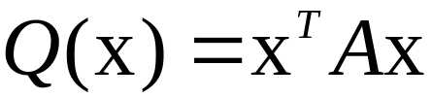

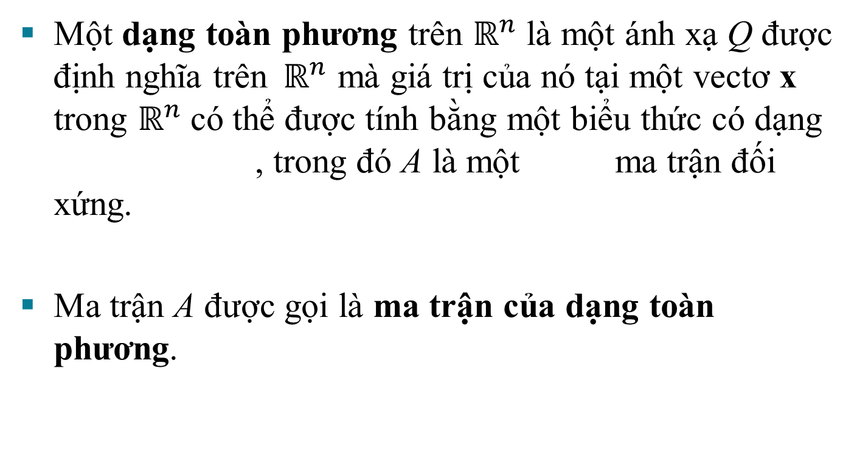
DẠNG TOÀN PHƯƠNG
Một dạng toàn phương trên $ℝ^{n}$ là một ánh xạ Q được định nghĩa trên$ℝ^{n}$ mà giá trị của nó tại một vectơ x trong $ℝ^{n}$có thể được tính bằng một biểu thức có dạng , trong đó A là một s ma trận đối xứng.
Ma trận A được gọi là ma trận của dạng toàn phương.

Slide 3
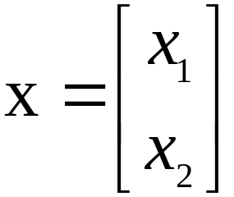
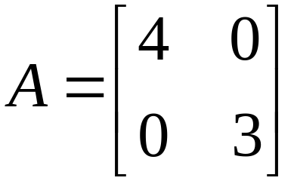
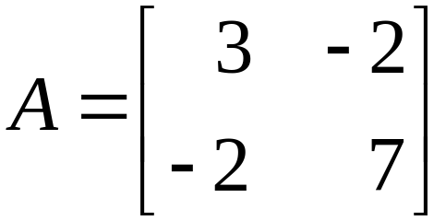
DẠNG TOÀN PHƯƠNG
Ví dụ 1: Cho . Hãy tính x^{T}Ax với các ma trận sau

Slide 4
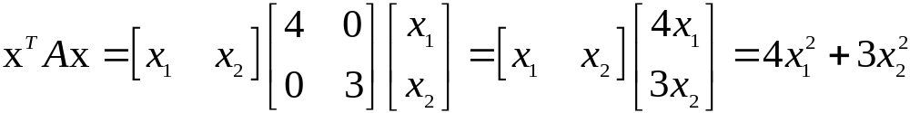

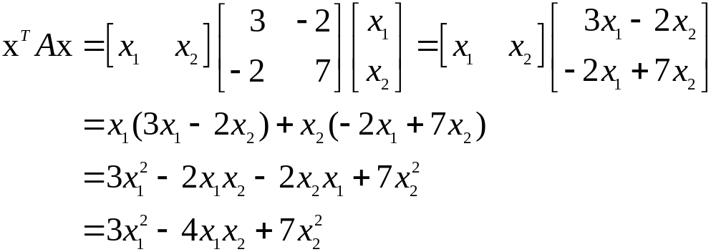
DẠNG TOÀN PHƯƠNG
Lời giải:
    .
    Có hai -thành phần trong A.

Slide 5
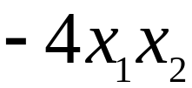
DẠNG TOÀN PHƯƠNG
Sự có mặt của trong dạng toàn phương ở Ví dụ 1(b) là do các 2-thành phần ngoài đường chéo chính của ma trận A.
Ngược lại, dạng toàn phương kết hợp với ma trận chéo A trong Ví dụ 1(a) không có x₁x₂ như là hạng tử tích chéo.

Slide 6

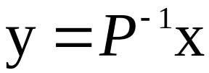
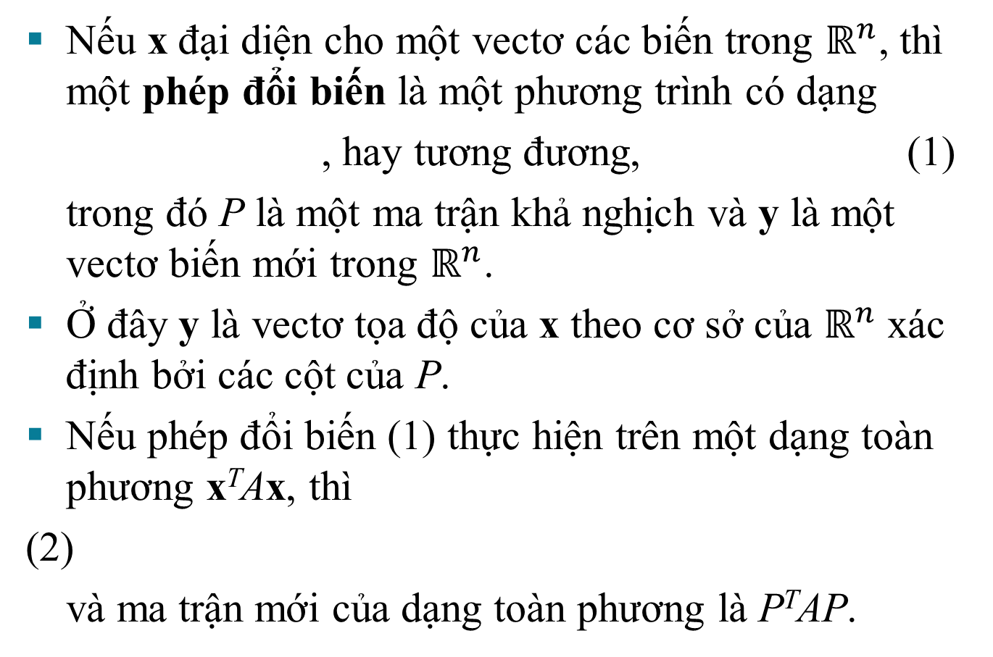
ĐỔI BIẾN TRONG DẠNG TOÀN PHƯƠNG
Nếu x đại diện cho một vectơ các biến trong $ℝ^{n}$, thì một phép đổi biến là một phương trình có dạng
, hay tương đương, (1)
trong đó P là một ma trận khả nghịch và y là một vectơ biến mới trong $ℝ^{n}$.
Ở đây y là vectơ tọa độ của x theo cơ sở của $ℝ^{n}$ xác định bởi các cột của P.
Nếu phép đổi biến (1) thực hiện trên một dạng toàn phương x^{T}Ax, thì
(2)
và ma trận mới của dạng toàn phương là P^{T}AP.

Slide 7
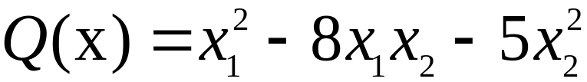
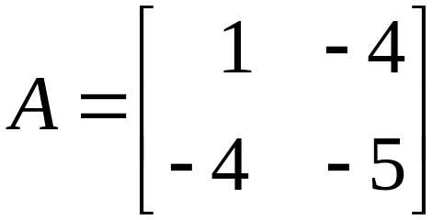
ĐỔI BIẾN TRONG DẠNG TOÀN PHƯƠNG
Vì A là đối xứng, Định lí 2 bảo đảm sự tồn tại của một ma trận trực giao P sao cho P^{T}AP là một ma trận đường chéo D, và dạng toàn phương trong (2) trở thành y^{T}Dy.
Ví dụ 4: Thực hiện việc đổi biến để đưa dạng toàn phương về một dạng toàn phương không có các hạng tử tích chéo.
Lời giải: Ma trận của dạng toàn phương đã cho là

Slide 8


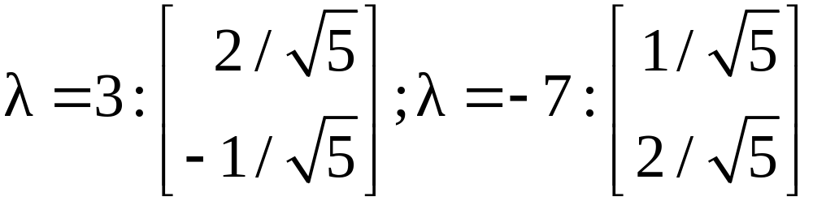
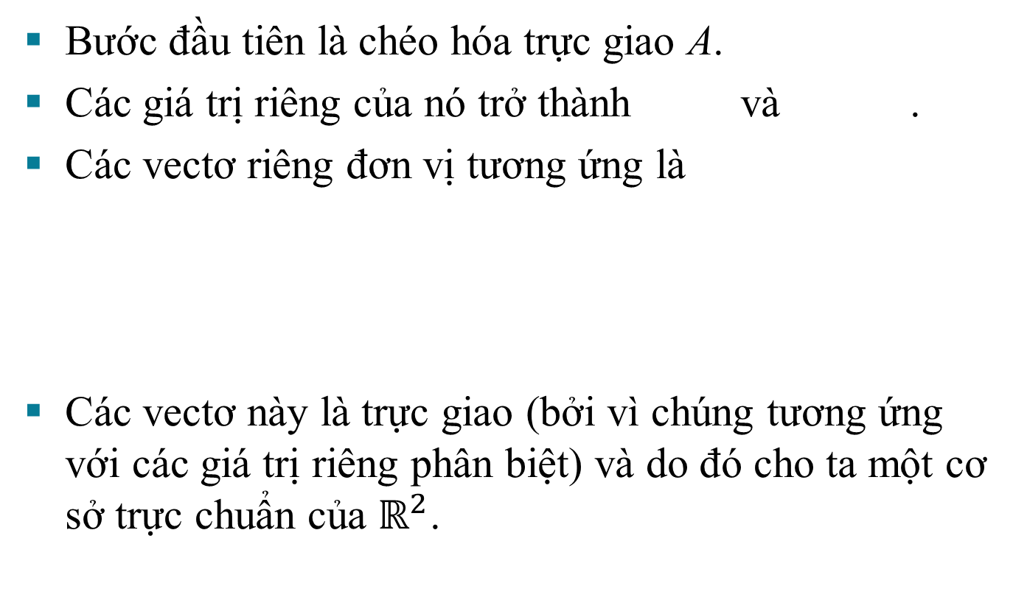
ĐỔI BIẾN TRONG DẠNG TOÀN PHƯƠNG
Bước đầu tiên là chéo hóa trực giao A.
Các giá trị riêng của nó trở thành và .
Các vectơ riêng đơn vị tương ứng là
Các vectơ này là trực giao (bởi vì chúng tương ứng với các giá trị riêng phân biệt) và do đó cho ta một cơ sở trực chuẩn của $ℝ^{2}$.

Slide 9
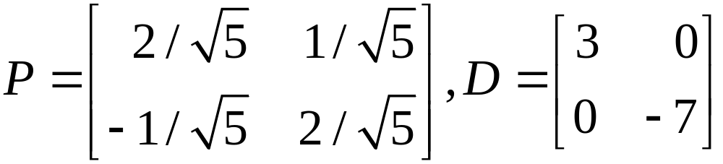


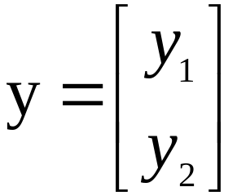
ĐỔI BIẾN TRONG DẠNG TOÀN PHƯƠNG
Cho
Khi đó và .
Một phép đổi biến thích hợp là
, trong đó và .

Slide 10
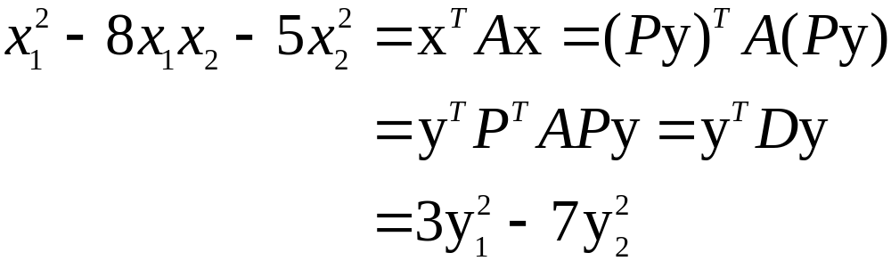

ĐỔI BIẾN TRONG DẠNG TOÀN PHƯƠNG
Khi đó
Để minh họa ý nghĩa của đẳng thức của dạng toàn phương trong Ví dụ 4, ta có thể tính Q (x) với sử dụng dạng toàn phương mới.

Slide 11
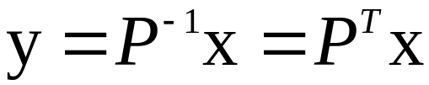
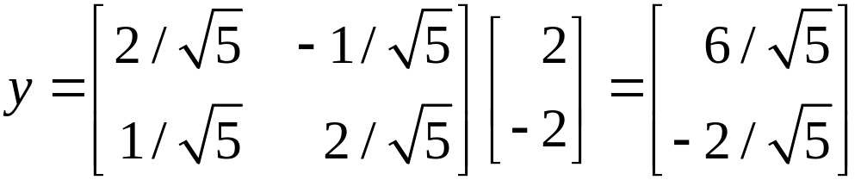
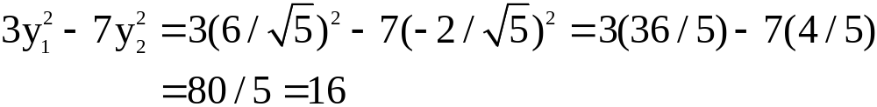

ĐỔI BIẾN TRONG DẠNG TOÀN PHƯƠNG
Đầu tiên, vì ,
nên
Vì vậy,
Đây là giá trị của Q (x) khi .

Slide 12
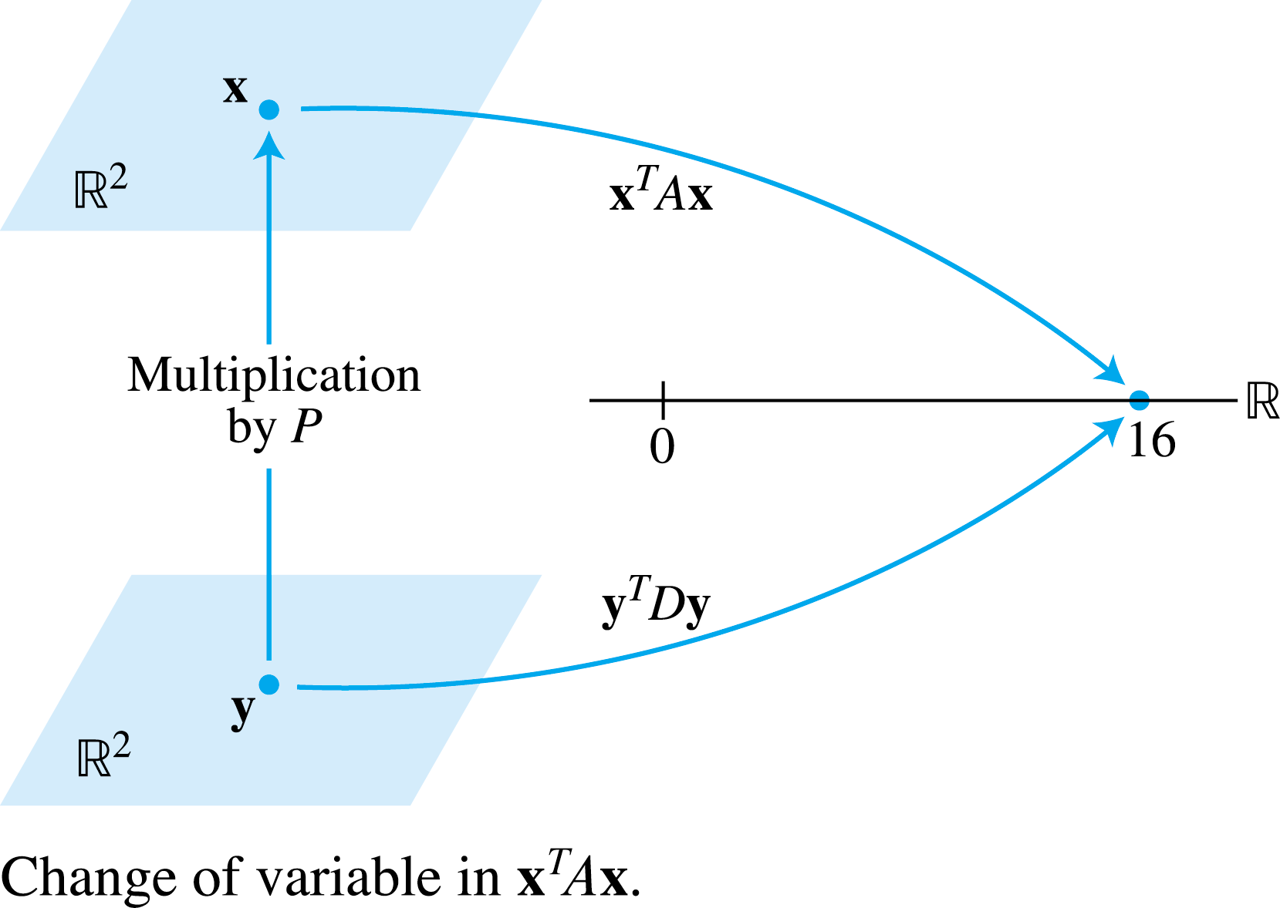
ĐỊNH LÍ TRỤC CHÍNH
Xem hình dưới đây.
Định lí 4: Cho A là một ma trận đối xứng. Khi đó có một phép đổi biến trực giao, , biến dạng toàn phương x^{T}Ax thành một dạng toàn phương y^{T}Dy không có hạng tử tích chéo.

Slide 13

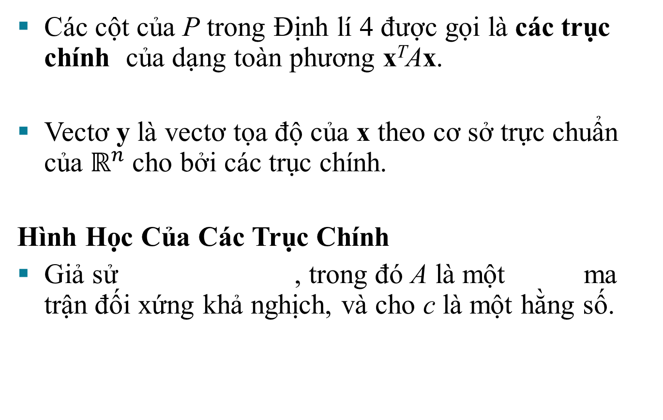
ĐỊNH LÍ TRỤC CHÍNH
Các cột của P trong Định lí 4 được gọi là các trục chính của dạng toàn phương x^{T}Ax.
Vectơ y là vectơ tọa độ của x theo cơ sở trực chuẩn của $ℝ^{n}$cho bởi các trục chính.
Hình Học Của Các Trục Chính
Giả sử , trong đó A là một ma trận đối xứng khả nghịch, và cho c là một hằng số.

Slide 14

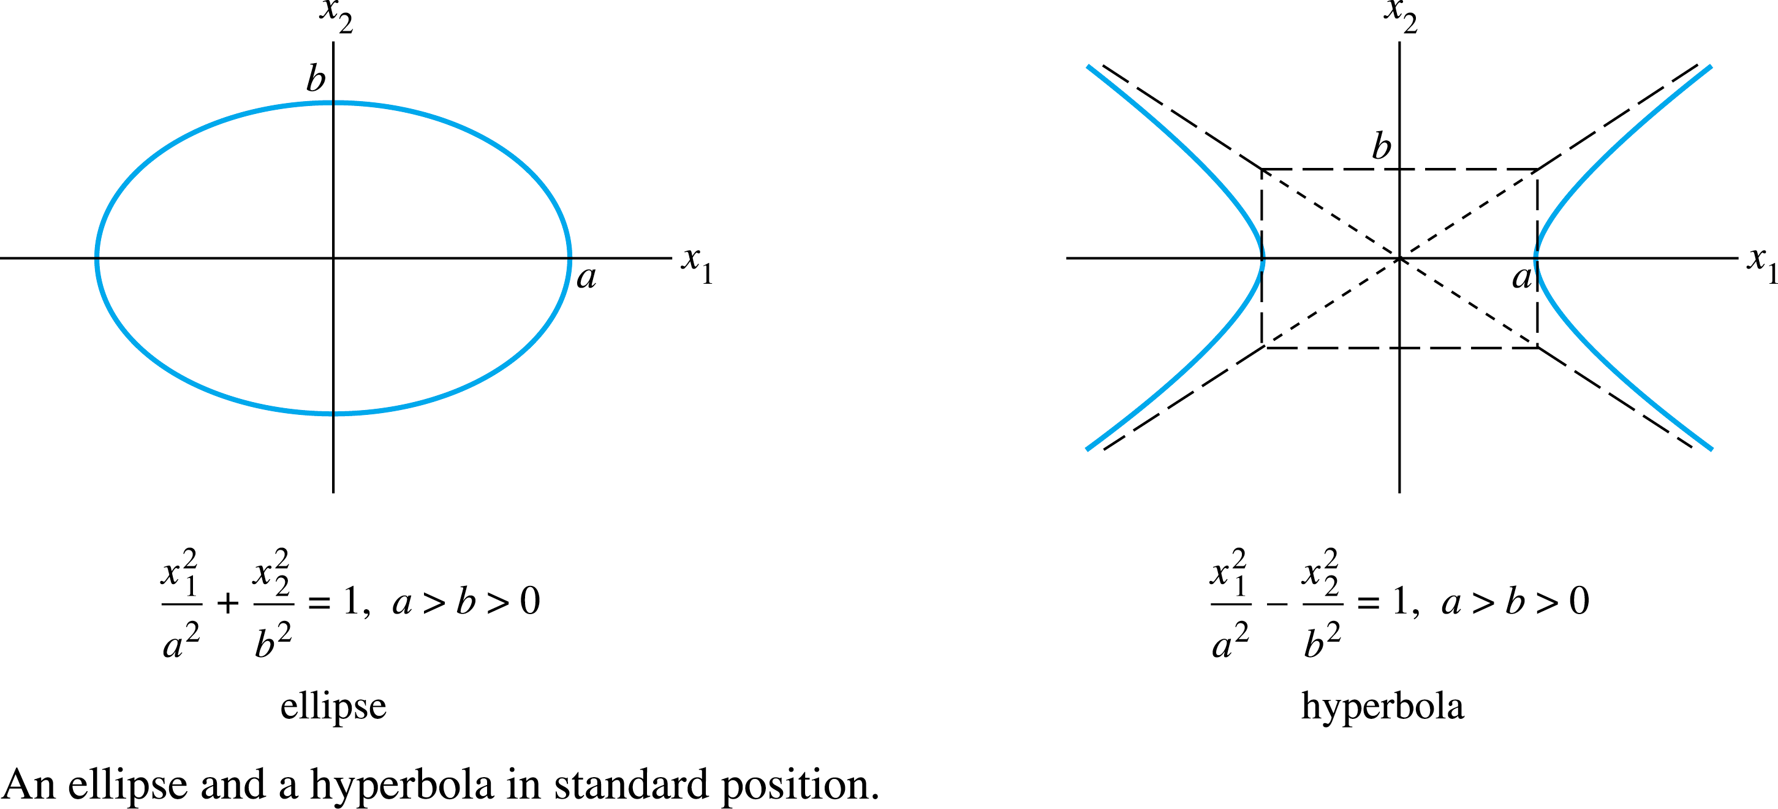
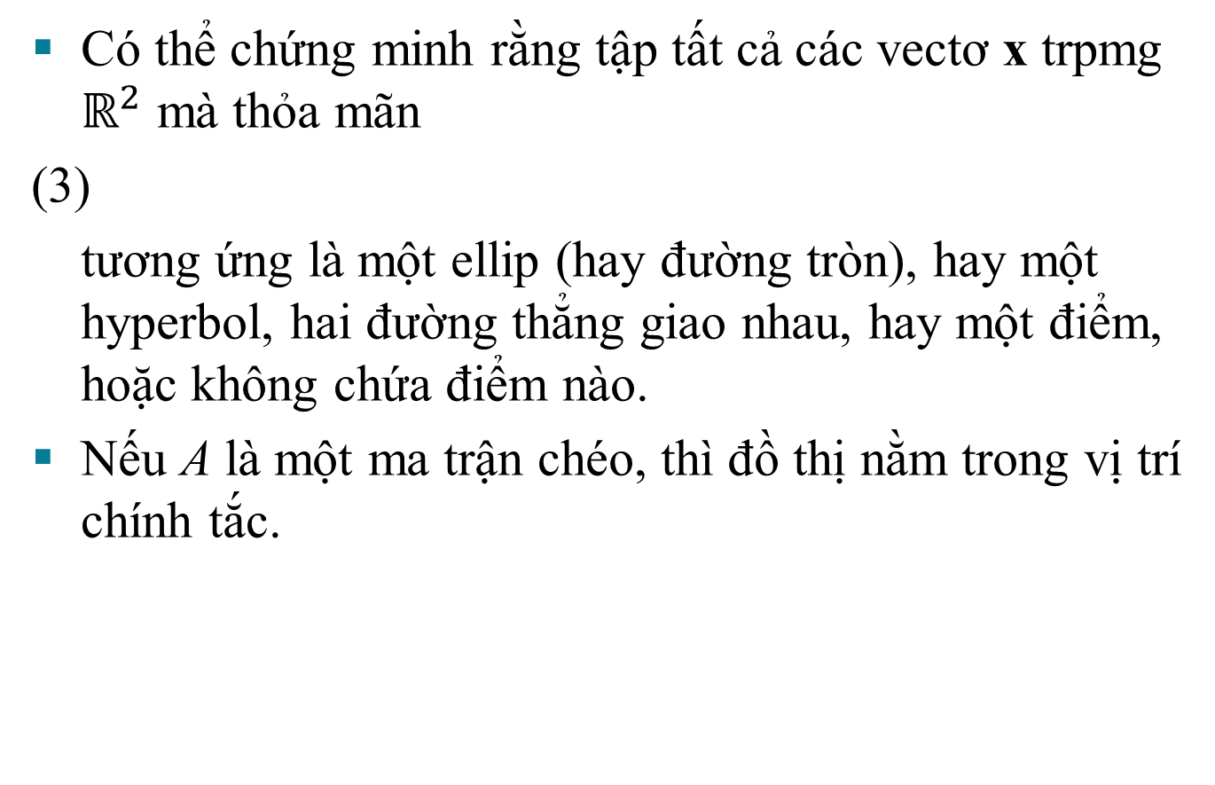
HÌNH HỌC CỦA CÁC TRỤC CHÍNH
Có thể chứng minh rằng tập tất cả các vectơ x trpmg $ℝ^{2}$ mà thỏa mãn
(3)
tương ứng là một ellip (hay đường tròn), hay một hyperbol, hai đường thẳng giao nhau, hay một điểm, hoặc không chứa điểm nào.
Nếu A là một ma trận chéo, thì đồ thị nằm trong vị trí chính tắc.

Slide 15
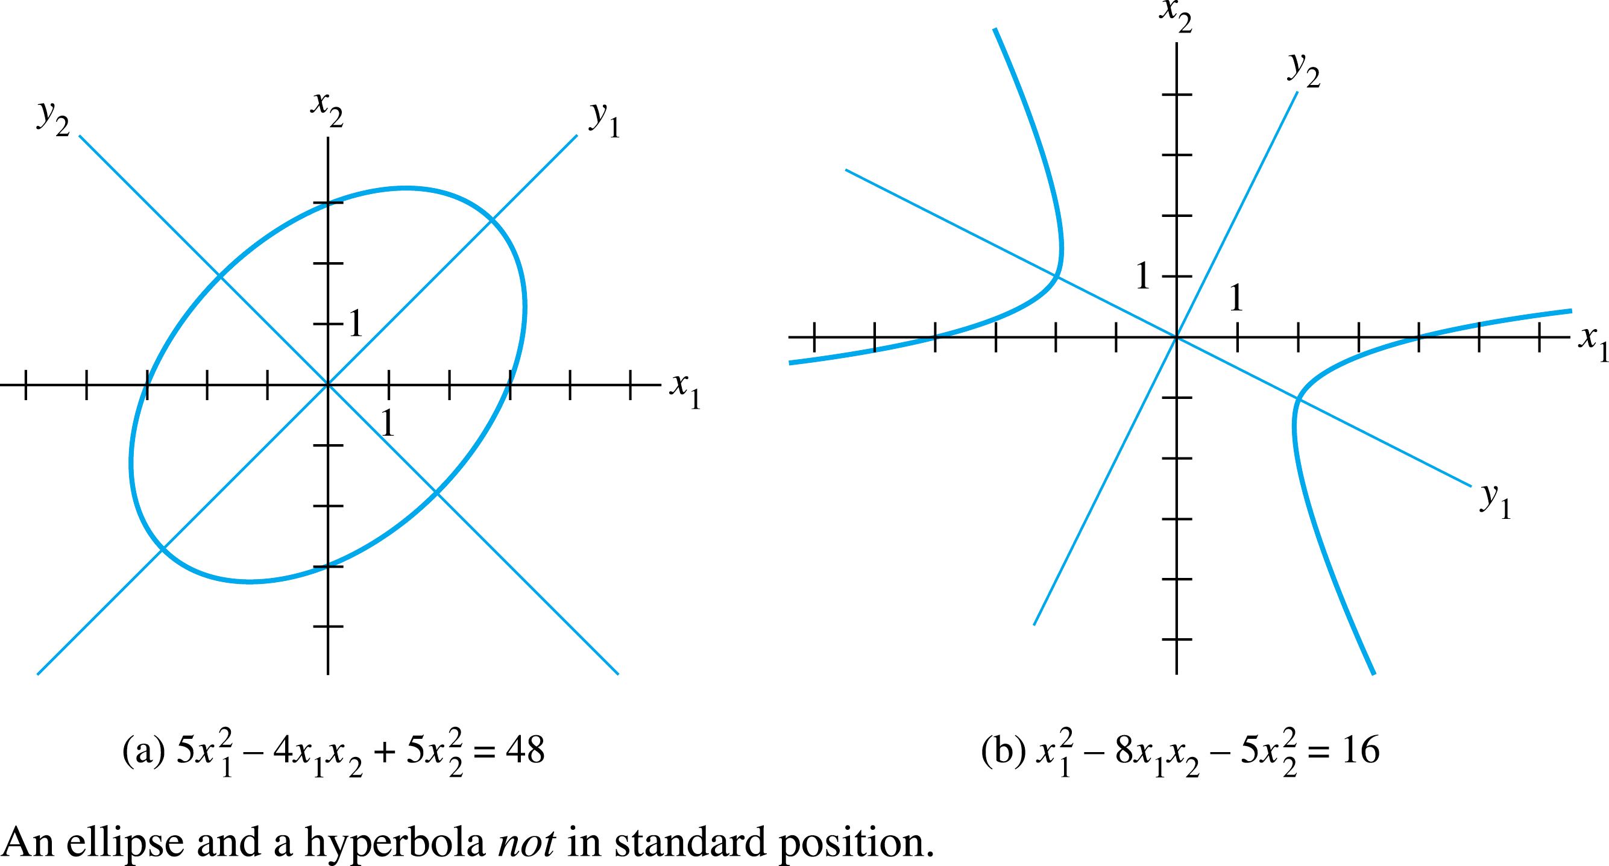
HÌNH HỌC CỦA CÁC TRỤC CHÍNH
Nếu A không phải là ma trận chéo, đồ thị của phương trình (3) được quay quanh vị trí chính tắc, như hình dưới.
Tìm các trục chính (được xác định bởi các vectơ riêng của A) dẫn đến việc tìm một hệ trục tọa độ mới tương ứng với việc đồ thị của nó nằm ở vị trí chính tắc.

Slide 16





PHÂN LOẠI CÁC DẠNG TOÀN PHƯƠNG
Định nghĩa: Một dạng toàn phương Q là:
    Xác định dương nếu với mọi ,
    Xác định âm nếu với mọi ,
    Không xác định nếu Q (x) đều nhận giá trị dương và âm.
Tương tự, Q được gọi là nửa xác định dương nếu với mọi x, và nửa xác định âm nếu với mọi x.

Slide 17
DẠNG TOÀN PHƯƠNG VÀ CÁC GIÁ TRỊ RIÊNG
Định lí 5: Cho A là một ma trận đối xứng. Khi đó, một dạng toàn phương x^{T}Ax là:
    Xác định dương nếu và chỉ nếu các giá trị riêng của A đều dương,
    Xác định âm nếu và chỉ nếu các giá trị riêng của A đều âm, hay
    Không xác định nếu và chỉ nếu A có cả các giá trị riêng dương và âm.

Slide 18
DẠNG TOÀN PHƯƠNG VÀ CÁC GIÁ TRỊ RIÊNG
Chứng minh: Theo Định lí Trục chính, tồn tại một phép đổi biến trực giao sao cho
(4)
trong đó λ₁,…,λ_{n} là các giá trị riêng của A.
Vì P khả nghịch, tồn tại một song ánh giữa xác vec tơ khác không x và các vectơ khác không y.

Slide 19
DẠNG TOÀN PHƯƠNG VÀ CÁC GIÁ TRỊ RIÊNG
Do đó, các giá trị của Q(x) với trùng với các giá trị của biểu thức bên vế phải của (4), được điều khiển bởi dấu của các giá trị riêng λ₁,…,λ_{n}, theo cách mô tả trong định lí.

